Slide 1
Zakończenie roku szkolnego 2019/2020
Grupa 5-6 latków

Slide 2
Powróćmy jednak na chwilę do początku roku szkolnego. Spotkaliście się w sali numer 4. To był Wasz mały przedszkolny świat. Nastroje były różne, od niepewności do radości, a niektórym to nawet łza zakręciła się w oku. Tak, to koleżanki i koledzy, z którymi tworzycie grupę 5-6 latków. Jest Was 25. W tym dziewiętnaście dzieci sześcioletnich i sześcioro pięcioletnich. W grupie mamy dwie Julie, dwie Natalie, dwóch Jakubów, Maję, Mikołaja, Marikę, Paulinę, Kacpra, Krzysztofa, Oliwiera, Agatę, Oliwię, Maksymiliana, Krystiana, Wojciecha, Adama, Piotra, Antoniego, Michała, Gracjana, Dominika i Tomasza. Przetrwaliście dzielnie początki i zabraliście się solidnie do pracy.

Slide 3
Wasze książki

Slide 4
Ćwiczenia staraliście się wykonywać dokładnie i starannie w miarę Waszych możliwości. Z dnia na dzień było coraz lepiej. Nabieraliście pewności siebie i nabywaliście wiarę w swoje możliwości. Uczyliście się tolerancji, opiekuńczości i wyrozumiałości wobec innych. Staliście się źródłem inspiracji i wzorem do naśladowania.

Slide 5
Uczestniczyliście w akcji bardzo ważnej dla całego świata- „Sprzątanie świata”. Wiecie już jak dbać o przyrodę każdego dnia. Od Waszej proekologicznej postawy zależy przyszłość wszystkich ludzi.

Slide 6
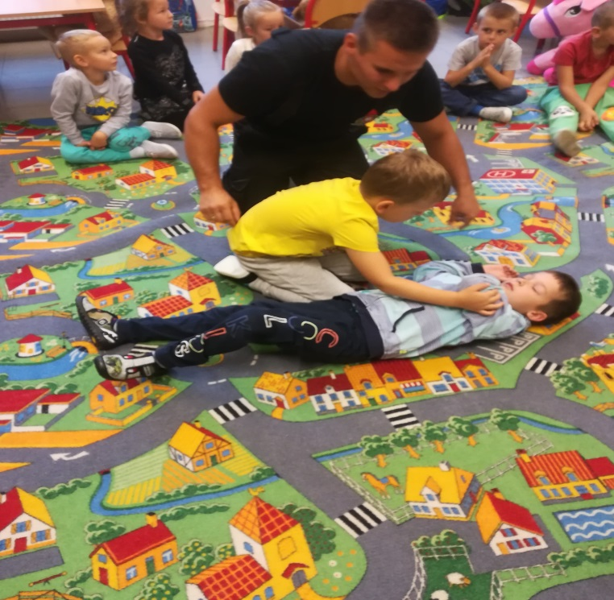
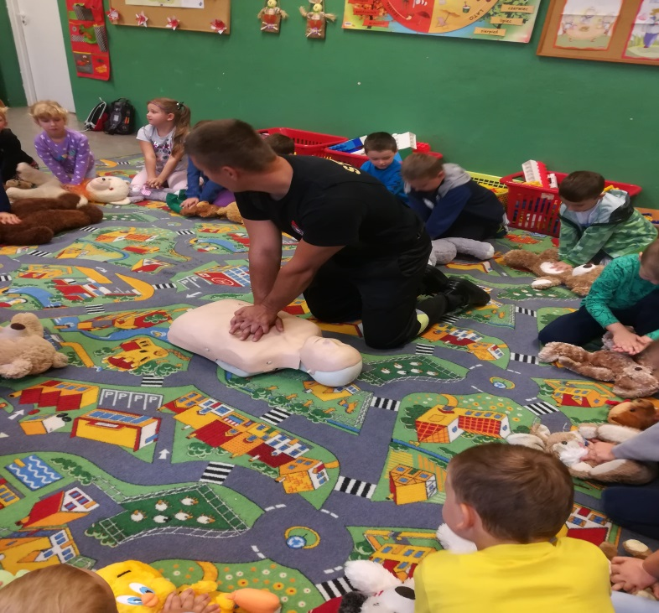
Podczas warsztatów w ramach projektu „Przedszkolak ratuje”, mieliście możliwość ćwiczeń na fantomach. Utrwaliliście sobie numer ALARMOWY 112. Nauczyliście się w jaki sposób powiadomić służby w razie wypadku. Po warsztatach wzmocniła się Wasza wiara we własne możliwości co zaprocentuje w przyszłości.

Slide 7
Wasze koleżanki pamiętały o „Dniu chłopaka”. Przy pomocy rodziców przygotowały upominki dla każdego kolegi.

Slide 8
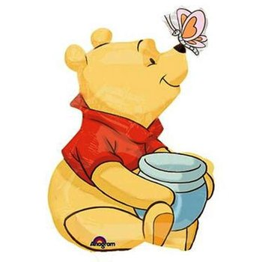
Każdy z Was ma lub miał ulubionego misia. Zna misie- bohaterów różnych książek. Jednak ulubionym misiem zostaje Miś Puchatek. W przedszkolu celebrowaliśmy „Dzień pluszowego misia”. Każdy z Was miał możliwość pochwalić się swoim misiem. Bardzo lubiliście słuchać czytanych książek o Puchatku i nie tylko.

Slide 9
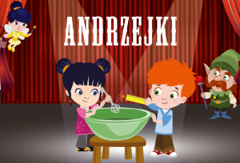
W tajemniczy nastrój wprowadziła Was dekoracja sali na zabawę andrzejkową. Niezapomniane emocje towarzyszyły podczas wróżb. Czy pamiętacie swoje wróżby? Niespodzianką andrzejkową był słodki poczęstunek przygotowany przez rodziców.

Slide 10
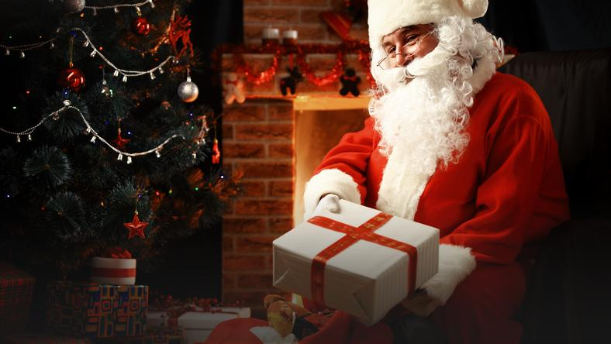
Kiedy zbliża się grudzień, duży i mały czeka na gościa z Laponii. Pamiętacie jakie emocje towarzyszyły oczekiwaniu. Nasuwa się wtedy pytanie : „Czy dostanę prezent od Świętego Mikołaja?” I do Was zawitał Mikołaj z wielkim tajemniczym workiem. Towarzyszyły mu śnieżynki. Jak się domyślacie, wszystkie dzieci były grzeczne i dostały prezenty. Dzieci również przygotowały prezent dla Mikołaja. Była to piosenka o Mikołaju.

Slide 11
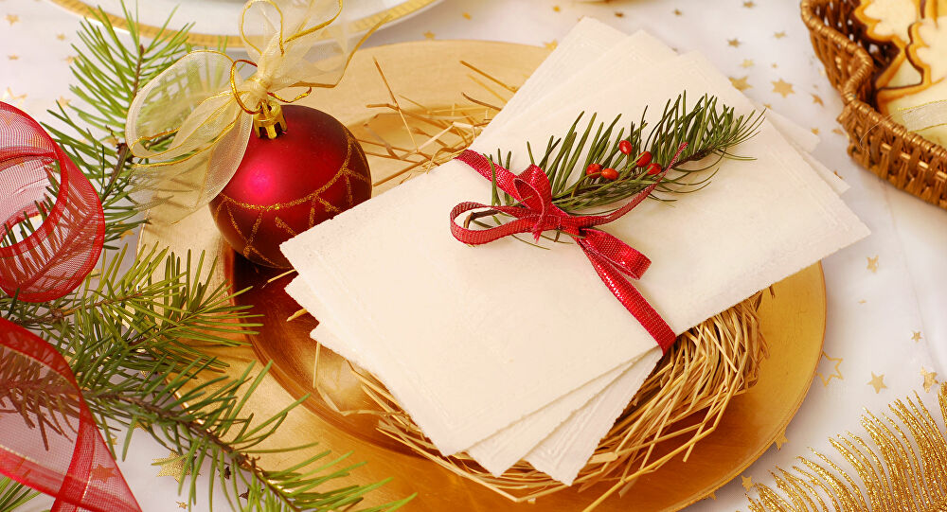
Kiedy już zapominamy o prezentach mikołajkowych oczekujemy magicznych świąt Bożego Narodzenia. W klasie zorganizowaliśmy wigilię. Bardzo ważnym elementem było dzielenie się opłatkiem, składanie sobie życzeń, i tradycyjnie zakończeniem wigilii było obejrzenie jasełek.

Slide 12
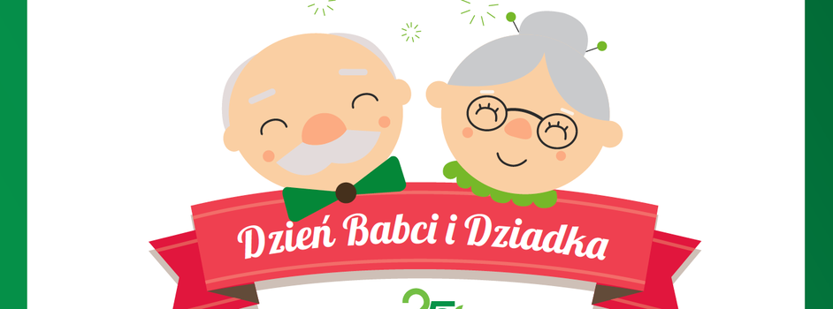
Ważną rolę w Waszym życiu odgrywają dziadkowie, dlatego w związku z ich świętem dostali zaproszenie do przedszkola. Każdy z Was nauczył się wierszyka, życzeń, piosenek, które mógł zaprezentować swoim dziadkom. Na zakończenie występu grupa zatańczyła taniec „Trojak”. Co nieskromnie przyznać można, że 5-6 latki wykonały go perfekcyjnie. Każda babcia i dziadek otrzymali upominek. Dzięki pomocy rodziców można było zaprosić gości na spotkanie z wnukami i poczęstunek.

Slide 13
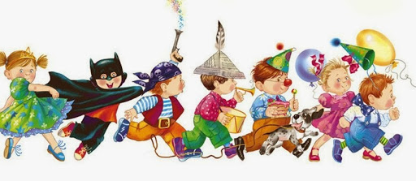
Z niecierpliwością czekaliście na zabawę choinkową. Udekorowano salę gimnastyczną i zaproszono wodzireja. Wy- mieliście zaskoczyć wszystkich swoimi strojami. I tak też się stało. W przerwach zabawy rodzice przygotowali poczęstunek w sali. Patrząc na Waszą zabawę śmiało można było stwierdzić, że zabawa się udała.

Slide 14
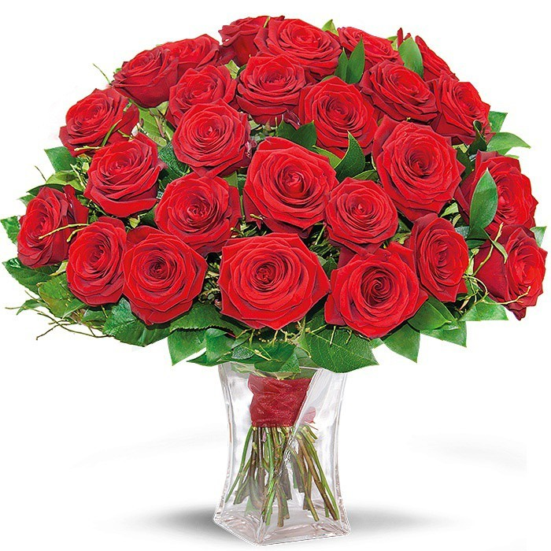
Na dzień kobiet, koledzy przygotowali niespodziankę koleżankom.

Slide 15
Bardzo chętnie uczestniczyliście w imprezach, uroczystościach oraz konkursach organizowanych w Zespole.

Slide 16
I wracamy do zakończenia roku. Na zakończenie przygotowalibyście piosenki:

Slide 17
Wiersz: „Starszaki”
Rzecz to wielka niesłychanie
gdy starszakiem się zostanie.
Wtedy trzeba wszystko wiedzieć,
pięknie bajkę opowiedzieć,
narysować, tańczyć, śpiewać
na nikogo się nie gniewać.
Znać zasady wychowania,
pilnie uczyć się czytania.
W głowach wiedza zostać musi,
choć lenistwo człeka kusi.
W ciągu roku całego
każdy przeżył coś miłego.
A dziś wśród wielu gości
pożegnamy się w radości.
Wiersz: „Nasza grupa”
Nasza grupa 6-latków
w roku szkolnym dzielnie się spisała,
a w konkursach i zawodach
zawsze chętnie udział brała.
I w przedszkolnych wystąpieniach
myśmy program swój dawali,
wierszem, tańcem i piosenką
uroczystości uświetniali.
Mamy dorobek w przedszkolu
niech każdy w to uwierzy,
a po wszystkich tych zmaganiach
relaks nam się należy.
Lecz po wakacyjnej przerwie,
gdy wypoczęci będziemy,
to naukę w pierwszej klasie
z zapałem rozpoczniemy.

Slide 18
Obowiązkowym elementem zakończenia roku szkolnego jest polonez. A w Waszym wykonaniu byłby on perfekcyjnie zatańczony.

Slide 19
Dzieci pięcioletnie jeszcze zostaną w przedszkolu, wspominając starszych, którzy są dla nich źródłem inspiracji i wzorem do naśladowania. Dzieci sześcioletnie kończą pierwszy etap swojej edukacji, otrzymując dyplom ukończenia przedszkola.

Slide 20
Drogie Dzieci,
z całego serca gratuluję Wam osiągnięcia, jakim jest zakończenie pierwszego etapu edukacji. Jesteście mądrzejsi i bogatsi o dorobek zgromadzony w czasie całego minionego roku szkolnego. Jest się z czego cieszyć – zasłużyliście na wspaniały odpoczynek wakacyjny!
Wykorzystajcie dobrze letnie miesiące – oglądajcie przyrodę, uprawiajcie sporty, zwiedzajcie nowe miejsca, znajdźcie też czas na czytanie książek. Życzę Wam niezapomnianych wakacji, spędzonych ciekawie, przyjemnie i zdrowo

Slide 22
Wychowawca grupy 5-6 latków mgr Marzanna Mędryk

